Slide 1
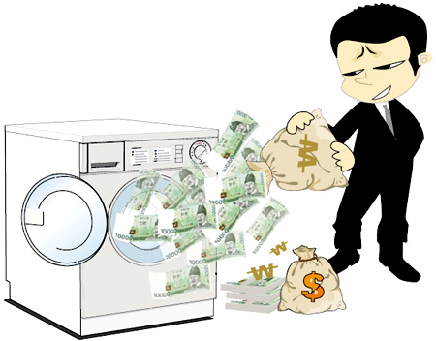
洗錢防制法在修些什麼？
法務部
106.1.4

Slide 2
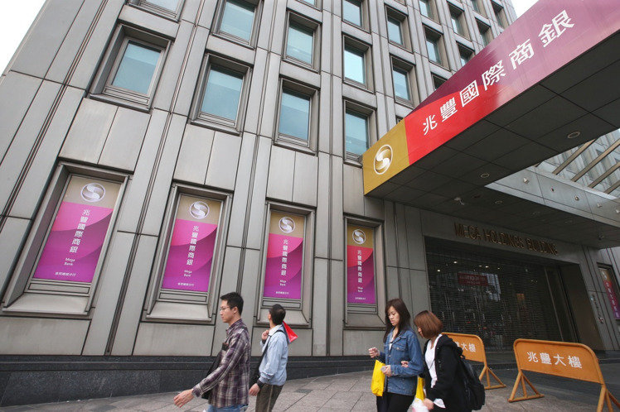
修法前的背景：慘痛的前車之鑑
詐騙集團橫行世界，惡名遠播
兆豐案沉重的反洗錢學費

Slide 3
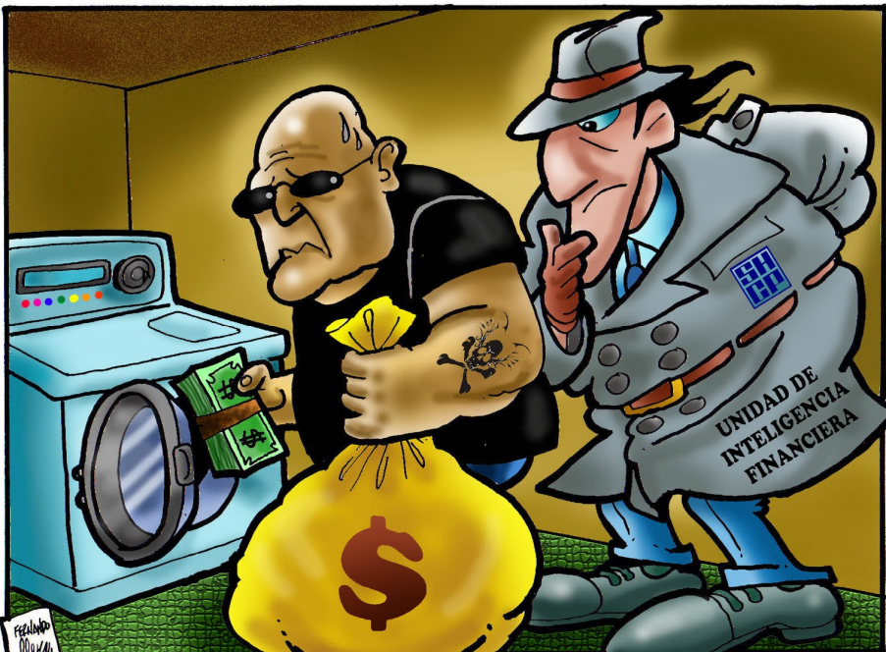
本次修法之重點成效
一、洗錢難躲藏，髒錢吐回來
1、A錢、洗錢抓得到、罰得到
(第2條、第3條、第4條、第15條)
2、擴大沒收追贓錢
(第18條)

Slide 4
本次修法之重點成效
二、金流透明化，人頭不再怕
1、將非金融機構納入防制洗錢(第5條)
2、全面客戶審查、交易紀錄保存、通報義務(第7-10條)
3、審查及於實質受益人且加強政治人物審查(第7-10條)
4、強化邊境金流管制(第12條)

Slide 5
本次修法之重點成效
三、洗錢防制轉大人，兆豐重罰不再來
1、強化內稽內控及教育訓練(第6條、第22條)
2、設置洗錢防制基金(第20條)

Slide 6
本次修法之重點成效
四、攜手世界反洗錢，讓臺灣再次發光
1、明定洗錢防制與資恐防制之反制措施法源(第11條)
2、沒收洗錢犯罪所得之分享與返還(第19條)
3、強化我國與陸、港、澳地區之洗錢防制合作(第21條)

Slide 7
結語
一、本次洗錢防制法之修法，將有利於
未來相互評鑑之籌備工作，以及解
決民眾過往所詬病之治安及金融監
理問題。
二、我國更應透過此次相互評鑑，對國
際展現我國金融體質之優異，及對
於金融業發展之雄心

